Slide 1

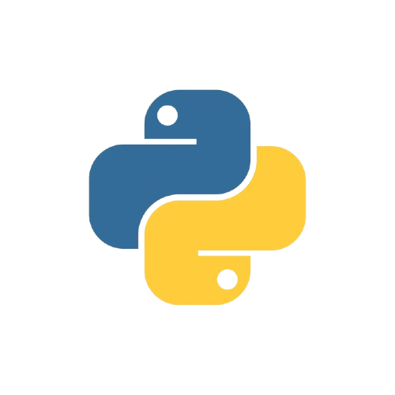

Python進階課程
Discord AI聊天機器人實作
by yimang

Slide 2

開發環境
Colab 是一款由 Google 提供的線上編輯器，能夠免費的進行線上 Python 程式執行，我們的課程也會以 Colab 作為主要的開發工具

Slide 3
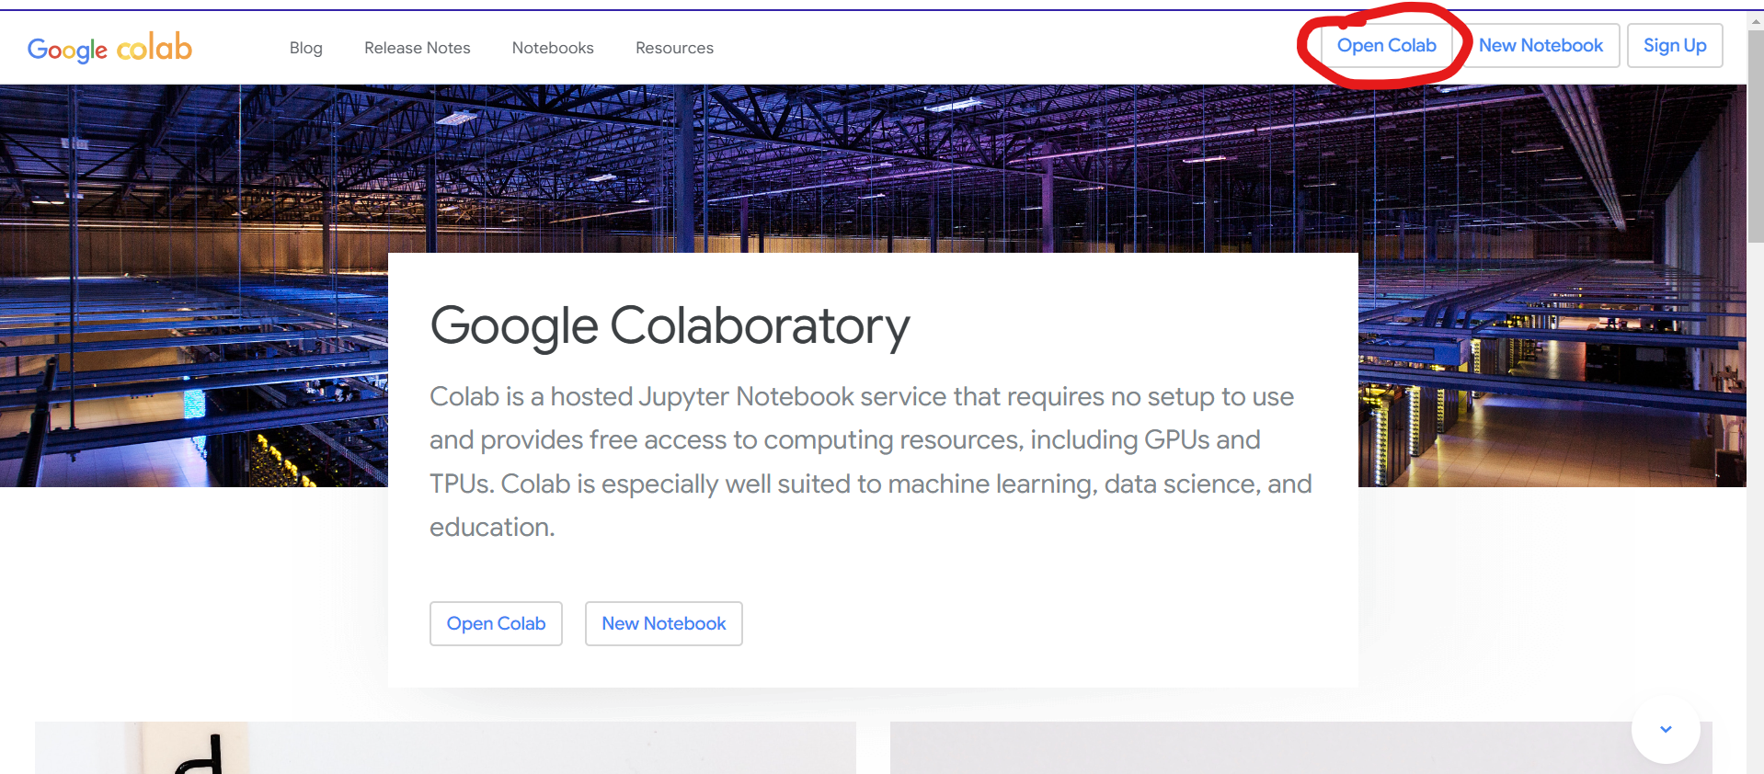
如何使用Colab
進入colab.google後選擇 Open Colab並登入

Slide 4
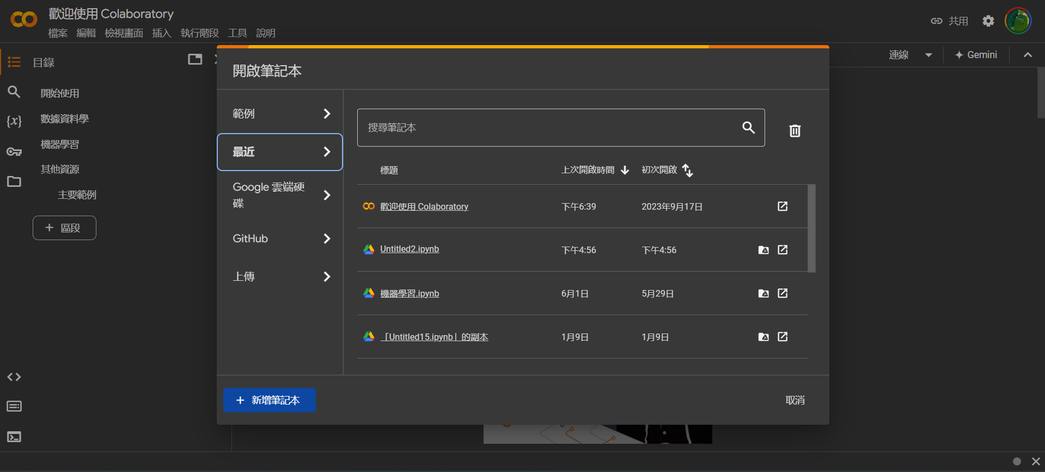
選擇新增記事本

Slide 5
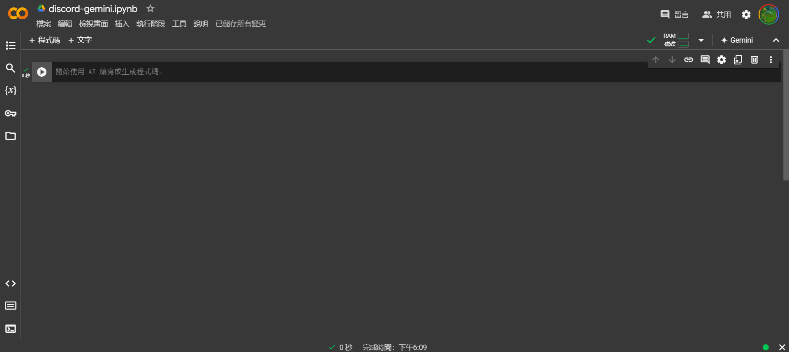
這樣基本的開發環境就建設好了
點擊執行按鈕即可區塊化執行程式

Slide 6
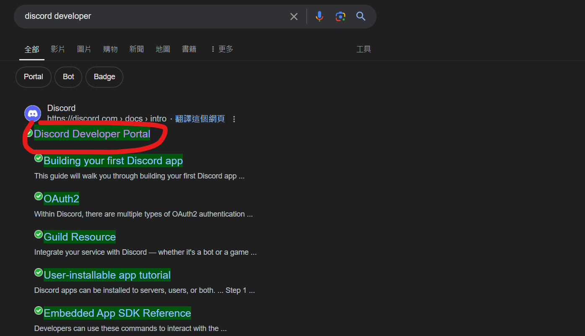
建立Discord機器人
進入 discord developer

Slide 7
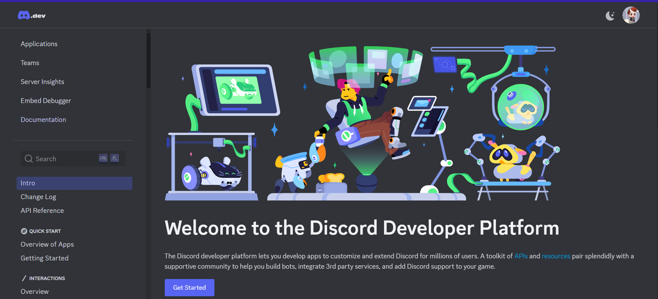
選擇Applications

Slide 8
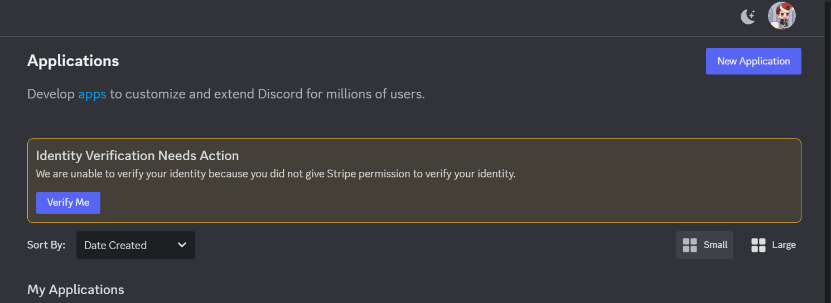
選擇右上角的 New Application

Slide 9
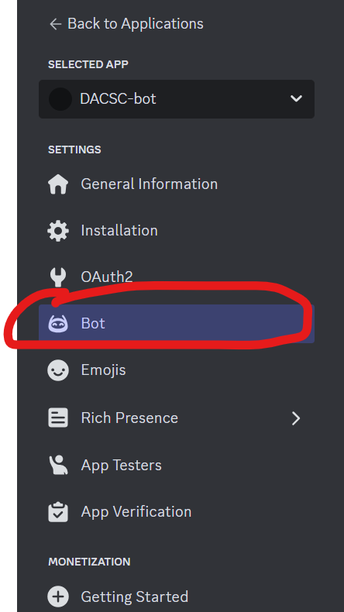
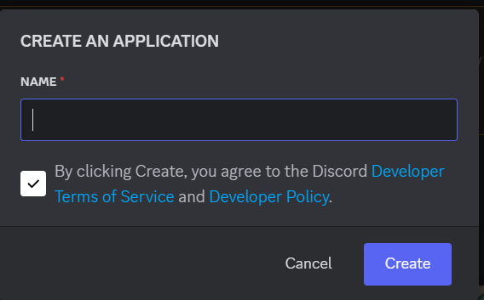
點擊左邊的 Bot
隨便取個名字，然後同意服務條款

Slide 10
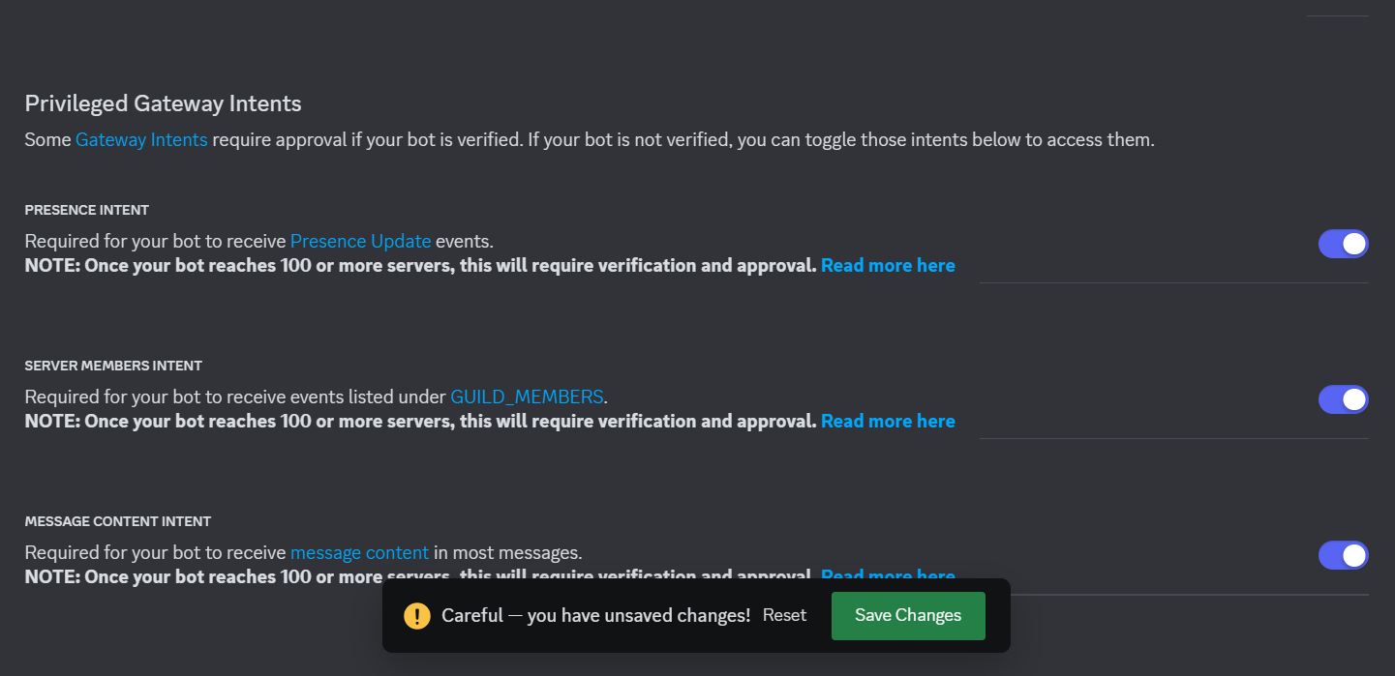
往下滑看到Privileged Gateway Intents
三個都勾起來然後按 Save Changes

Slide 11
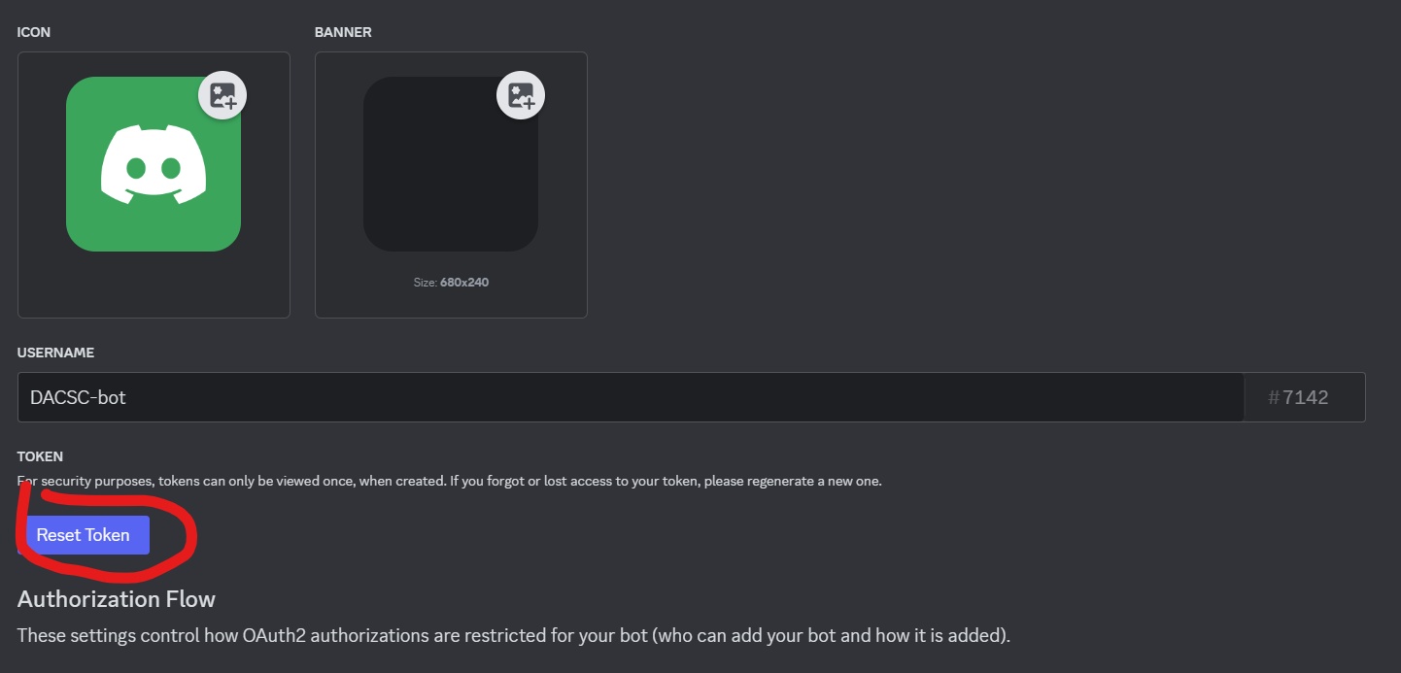
往上滑點擊 Reset Token，然後輸入你的密碼

Slide 12
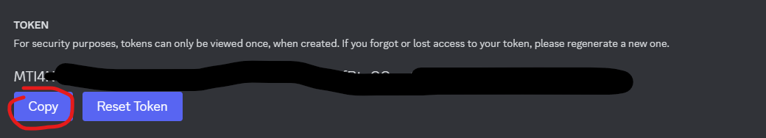
這個就是你的Token了，點擊 Copy 即可複製
⚠️注意，請妥善保管你的Token
任何得知Token的人都能運行程式在該機器人上

Slide 13
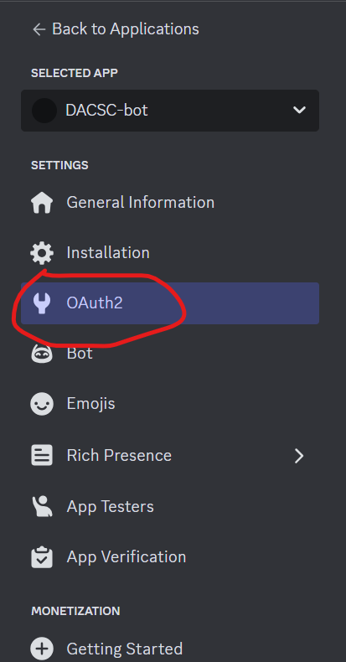
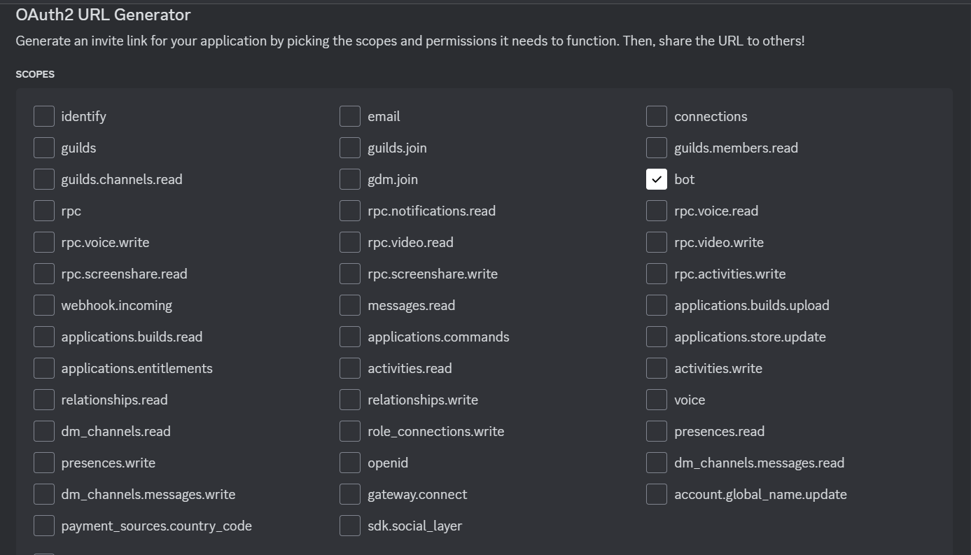
點擊右邊的 OAuth2
往下看到OAuth2 URL Generator
勾選 bot

Slide 14
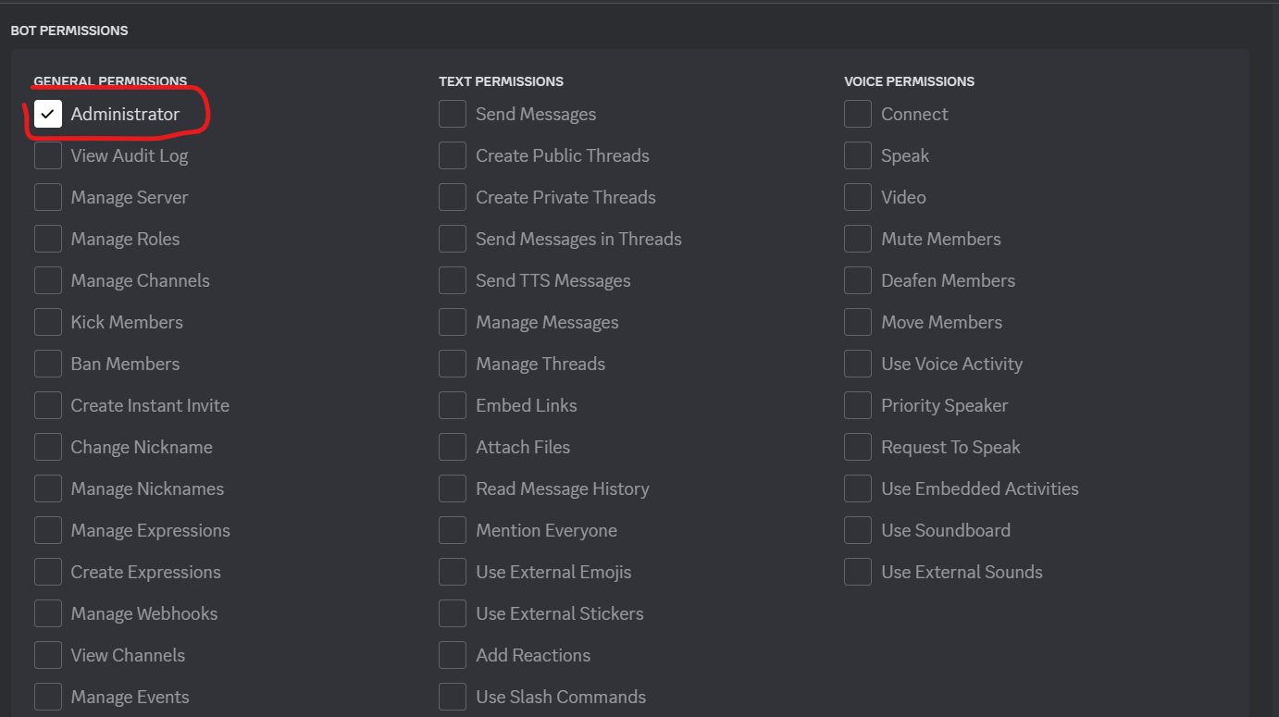
BOT PERMISSIONS 勾選 Administrator

Slide 15
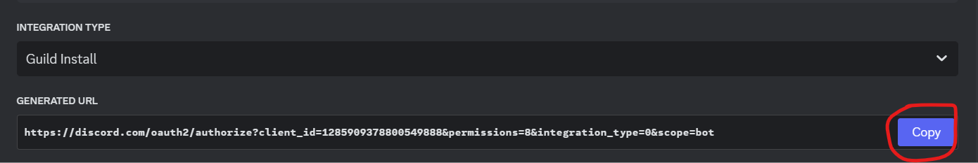
這個就是你的機器人邀請連結了

Slide 16
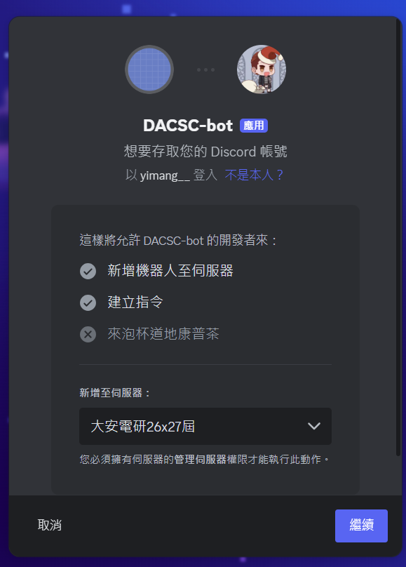
在網頁版 Discord 登入後開啟剛剛的連結
選擇你要加入的伺服器後按繼續
然後按授權
你的機器人就成功加入了

Slide 17

撰寫Discord機器人程式
撰寫Discord機器人有很多現成的API框架
(discord.py / pycord / discord.js等等)
我們這次程式選擇用discord.py作為示範(因為我只會這個)

Slide 18
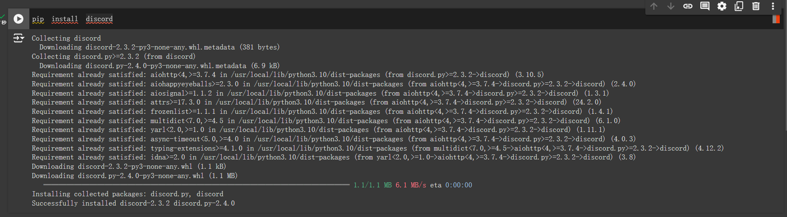
撰寫第一個discord.py程式
我們回到 Colab，在第一行打上pip install discord來安裝函式庫

Slide 19
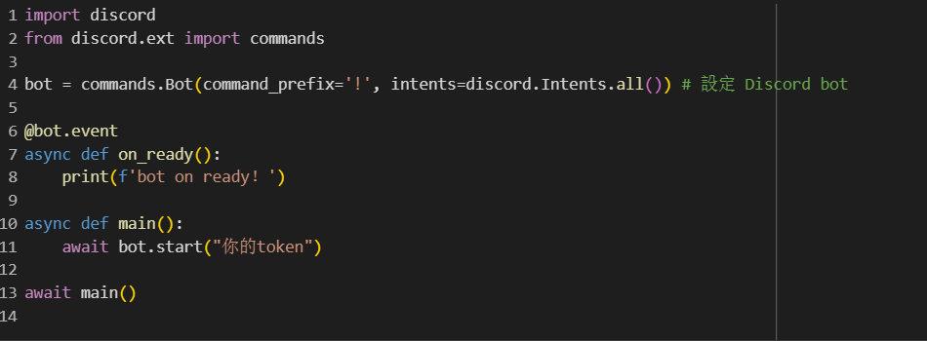
新增一個程式區塊，並將token放入下方這段程式後執行
找不到程式的 公告的github網址裡面有

Slide 20
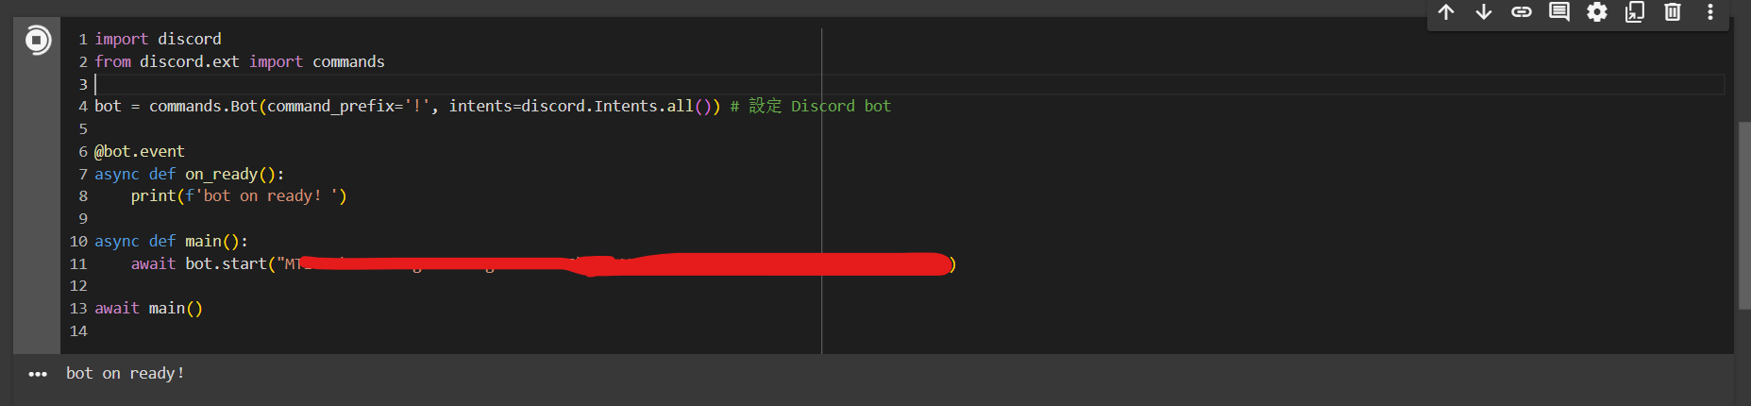
成功的話應該會看到bot on ready!的字樣

Slide 21
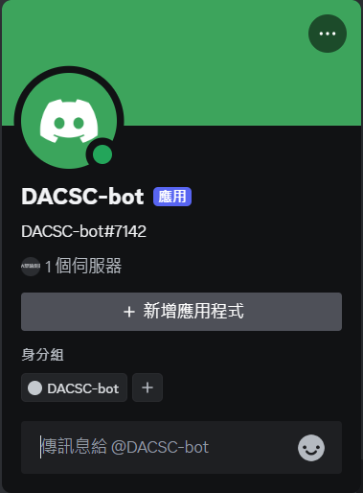
回到Discord你應該會發現機器人已經成功上線了

Slide 22
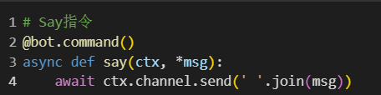
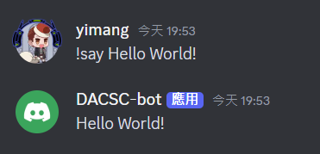
Discord機器人指令-say指令
將這段程式放在@bot.event下方
重新執行後應該會像下面這樣

Slide 23
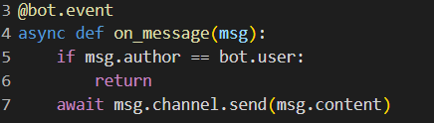
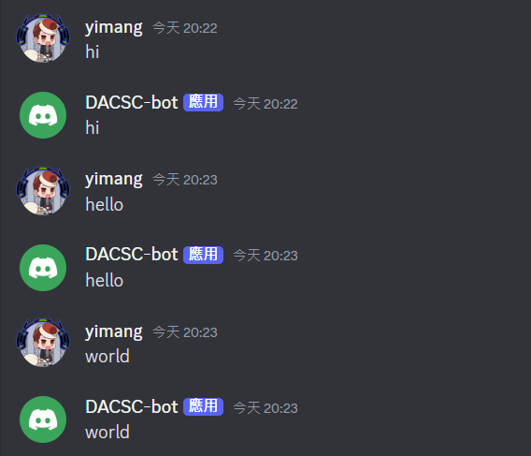
Discord機器人指令-on_message事件
將這段程式放入
重新執行後應該會像下面這樣
注意! on_message無法直接和say指令同時使用
要測試時請刪除另一個
(有解決方法但在這邊用不到就不展開說了)

Slide 24
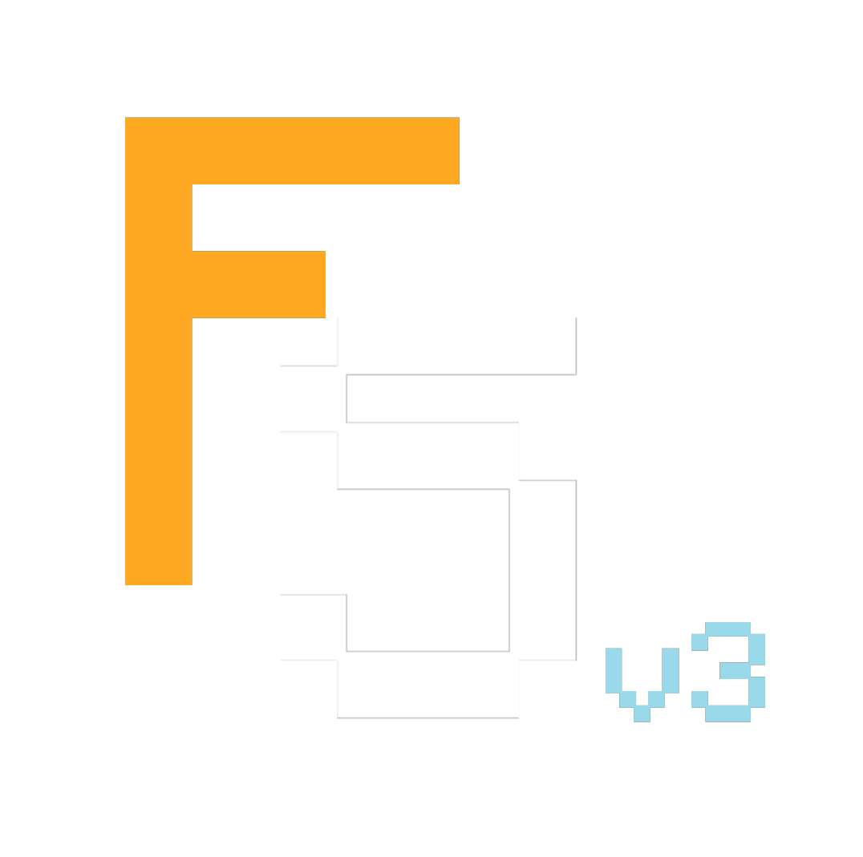
延伸! 免費的24小時機器人託管
一群超讚的台灣人提供的免費託管平台

Slide 25
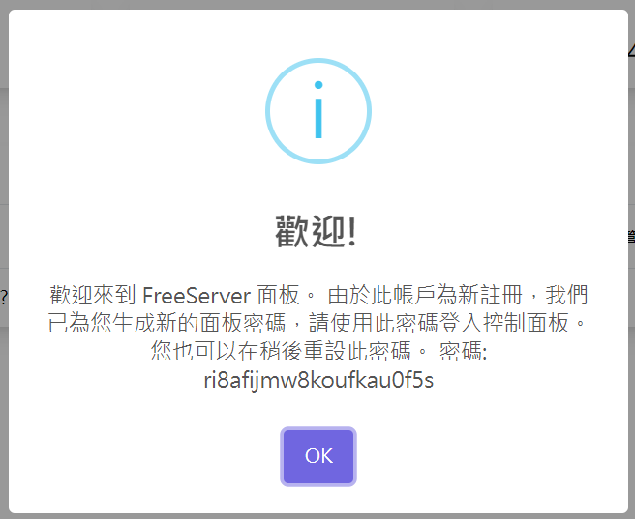
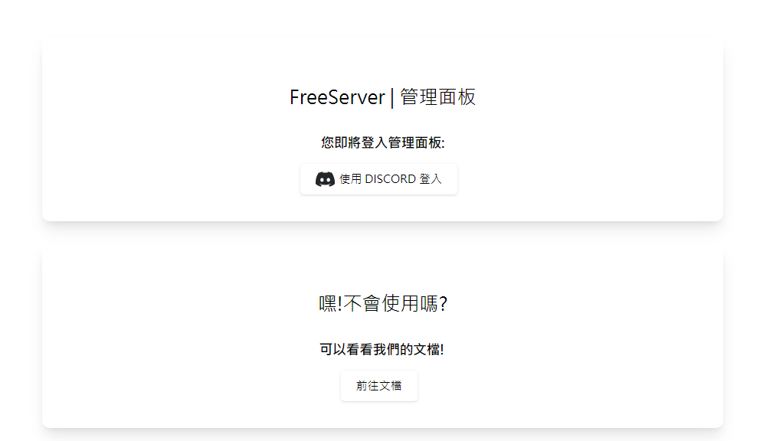
記好你的密碼
進入dash.freeserver.tw並登入

Slide 26
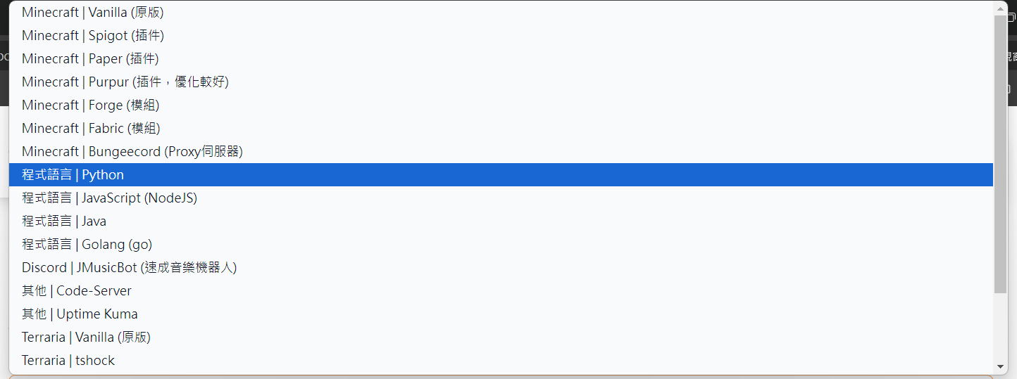
左邊選擇”創建伺服器”，類型選擇Python，其他隨便填
(配置建議不要低於 10% 128MB 512MB)

Slide 27
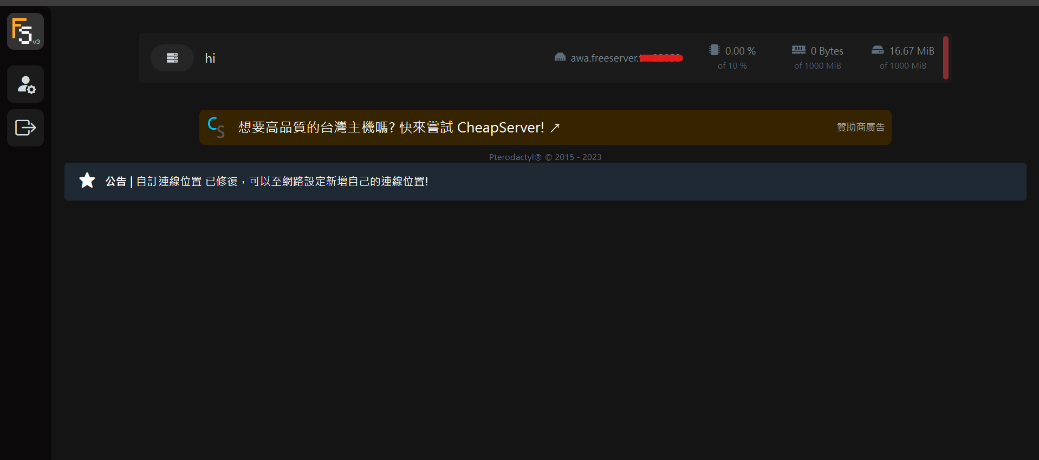
點進你的伺服器

Slide 28
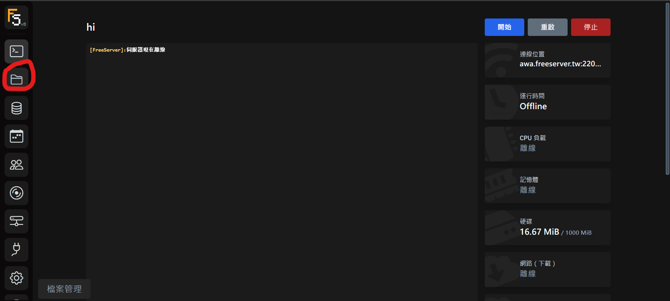
左邊選擇檔案管理

Slide 29
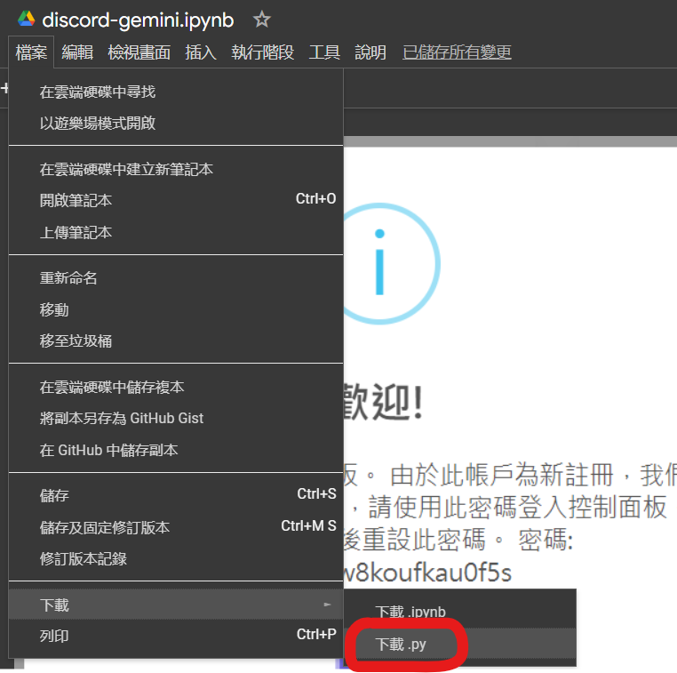
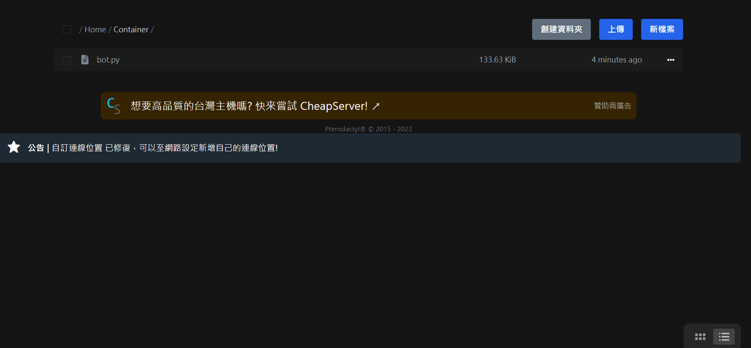
把colab的檔案下載下來
(github上面也有)
將檔案丟上去並更名為bot.py

Slide 30
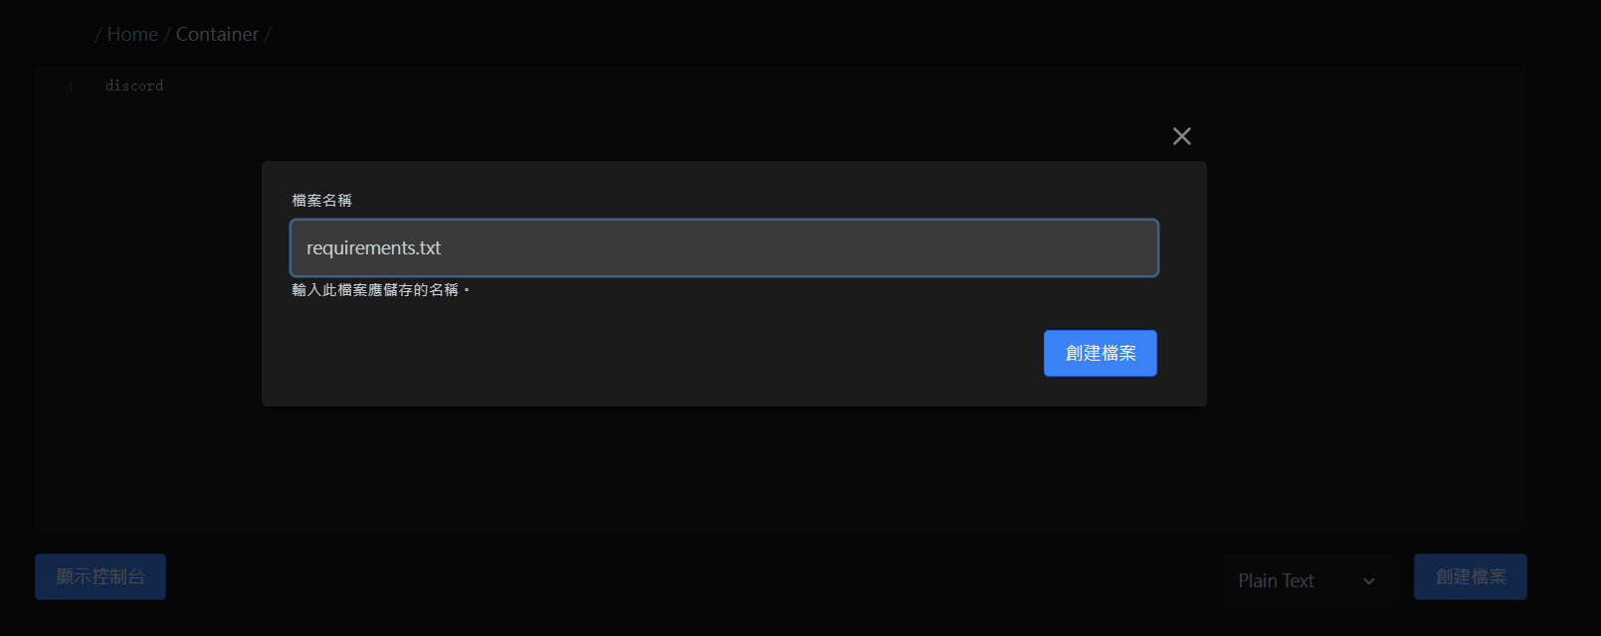
右上角點擊新增檔案，創建requirements.txt
然後輸入需要的第三方套件名稱
(用空行來分隔)

Slide 31
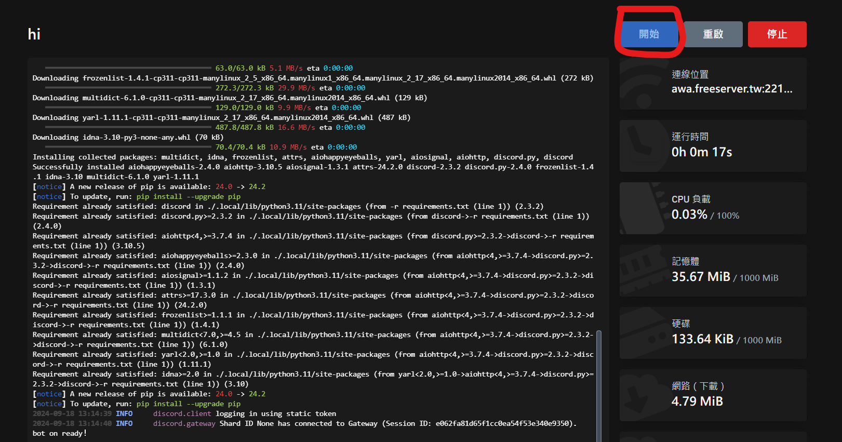
回到控制台點擊右上角的”開始”即可

Slide 32
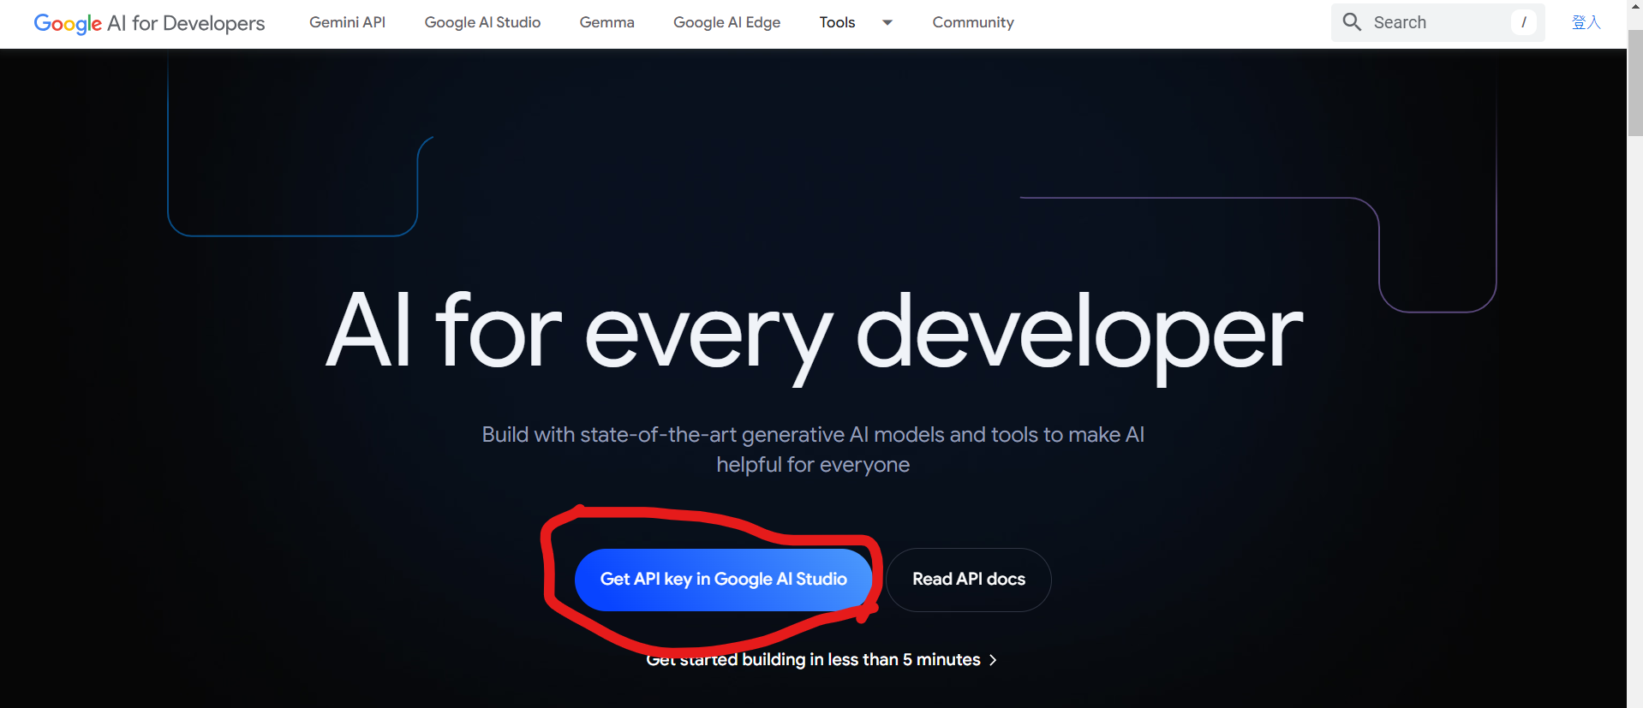
Gemini API實作
進入 https://ai.google.dev/ 並選擇Get API key in Google AI Studio

Slide 33
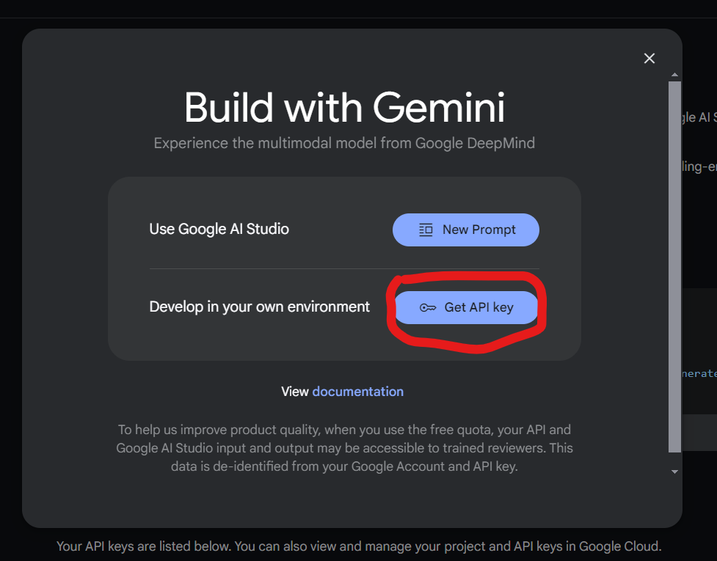
選擇Get API key

Slide 34
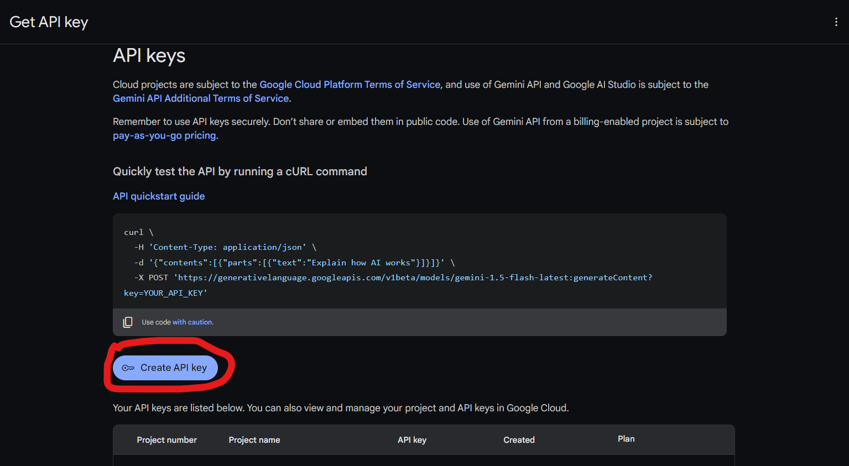
選擇Create API key

Slide 35
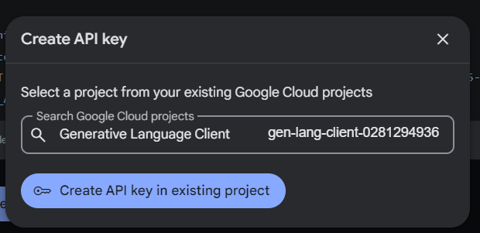
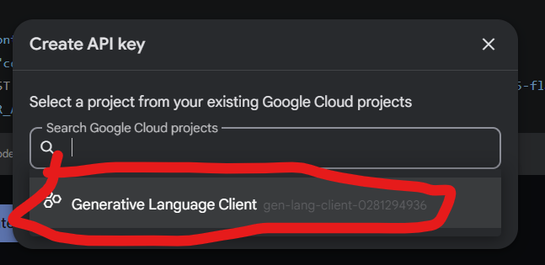
選擇Generative Language Client
然後選擇Create API key in existing project

Slide 36
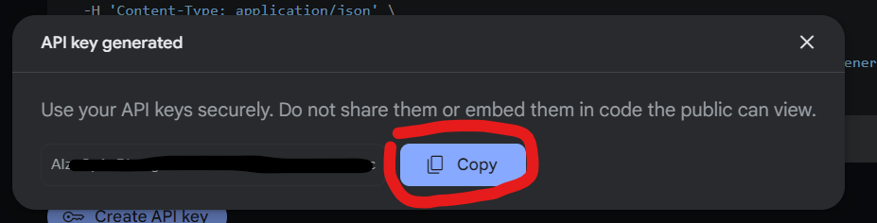
這樣應該就能獲得API key了，點擊copy複製起來

Slide 37
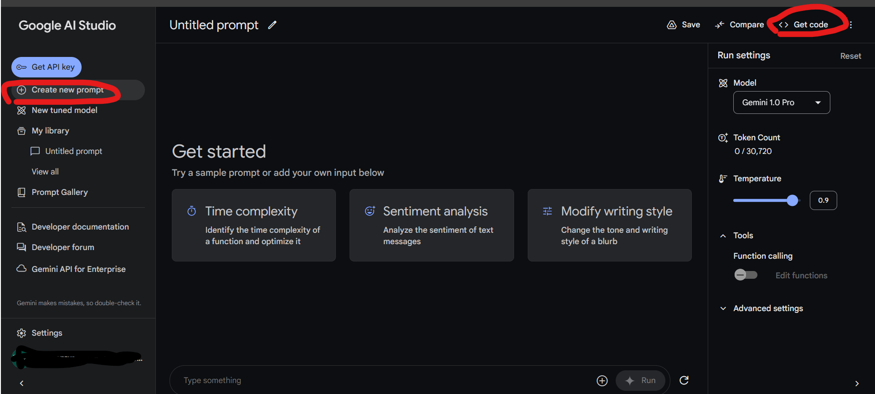
左邊選擇Create new prompt，然後選擇右上角的Get code後複製

Slide 38
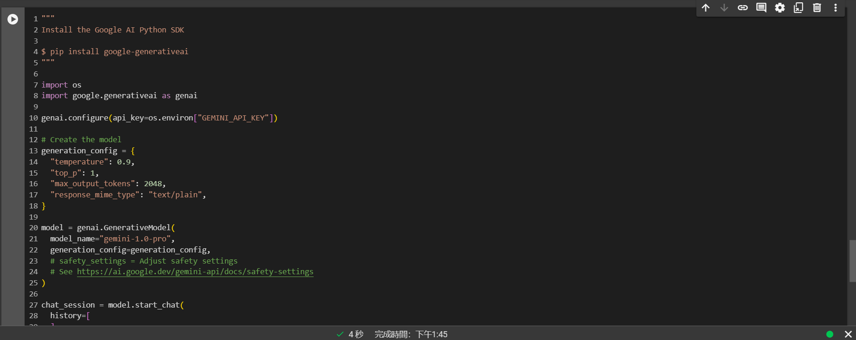
將程式copy後放入自己的colab

Slide 39
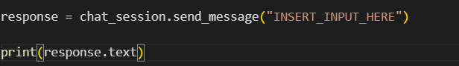
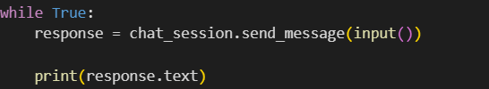
把這段
把這段
改成這樣
改成這樣(api key放自己的)

Slide 40
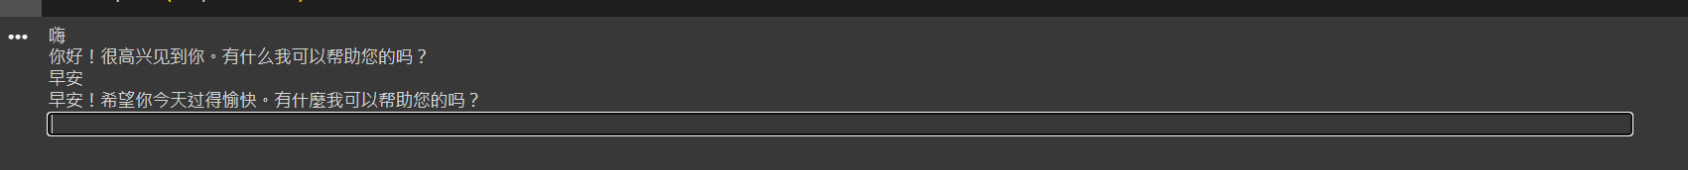
現在應該能使用Gemini API key來聊天了

Slide 41
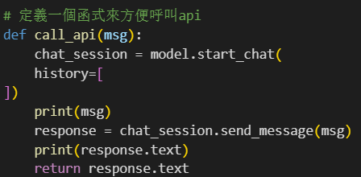
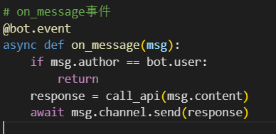
Discord Bot串接Gemini API
然後將呼叫api和discord bot的程式結合
我們先定義一個函式來處理呼叫api的操作

Slide 42
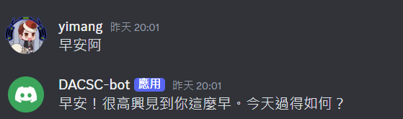
現在應該能用discord bot來跟gemini聊天了
雖然api本身有短期記憶，但格式我們不好處理，所以我們要自己寫一個短期記憶給他

Slide 43
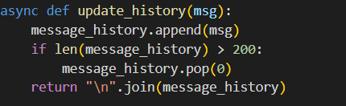

寫一個記錄對話的函式
把對話紀錄放入history陣列中
我們先定義一個陣列來儲存歷史訊息

Slide 44

然後在on_message事件中呼叫這兩個函式

Slide 45

我們來寫一個指令用來清空記憶，將這段放入on_message事件

Slide 46

現在應該能正常聊天和清除紀錄了

Slide 47

撰寫提示詞(Prompt)
Prompt 是指用來引導或啟發模型生成回應的輸入內容。簡單來說，prompt 是用戶提供的問題、指示或任何文字輸入，模型會根據這些內容來生成對應的回答。

Slide 48

我們先定義一段prompt
然後在呼叫api的時候將prompt放在前面

Slide 49


現在能夠替gemini撰寫提示詞了
沒有提示詞-回應古板生冷
有提示詞-回應活潑，能夠自訂人設

Slide 50
Gemini API也提供了圖片辨識的功能
由於1.0-pro模型已經不支援圖片辨識，我們需要定義另一個模型來處理圖片

Slide 51

我們定義一個函式來呼叫圖片的API

Slide 52

然後我們使用aiohttp函式庫將圖片轉換成數據再發給api

Slide 53

完成之後應該就能進行圖片辨識了

Slide 54
進行簡單的網路爬蟲
我們可以來寫一個簡單的爬蟲，讓機器人能夠獲取網頁title來猜測網站內容

Slide 55

什麼是網路爬蟲
網頁爬蟲（Web Crawler），也稱為網路蜘蛛（Web Spider）或網路機器人（Web Bot），是一種自動化程序，用來自動瀏覽和收集網頁上的資訊。它通常會依照超連結進行網頁間的跳轉，並從每個網頁提取所需的數據，然後將這些數據儲存或進一步處理。

Slide 56
我們可以透過正規表達式來確認文字是否是一個網址

Slide 57

然後我們會運用request和beautifulSoup兩個套件來進行網頁爬蟲

Slide 58

我們在one_message事件中插入這段對網站連結的處理

Slide 59

現在機器人應該就能簡單判讀連結標題了

Slide 60
透過聊天紀錄進行訓練
我們可以透過匯入自身和他人的聊天紀錄來對模型進行微調

Slide 61
進入 https://ai.google.dev/ 並選擇Get API key in Google AI Studio

Slide 62

點擊左邊的Create new prompt

Slide 63

輸入你的句子後可以點擊Edit按鈕來修改模型回應

Slide 64

點擊右上角的Get code

Slide 65

將history = []裡面的內容複製下來

Slide 66

回到我們的call_api函式，將history放入其中然後重啟即可

